Slide 1
Python 3 玩儿转机器学习
liuyubobobo

Slide 2
分类算法的评价

Slide 3
分类准确度的问题

Slide 4
分类准确度的问题
一个癌症预测系统，输入体检信息，可以判断是否有癌症
预测准确度：99.9%
是好？是坏？

Slide 5
分类准确度的问题
一个癌症预测系统，输入体检信息，可以判断是否有癌症
预测准确度：99.9%
如果癌症产生的概率只有0.1%
我们的系统预测所有人都是健康，即可达到99.9%的准确率

Slide 6
分类准确度的问题
一个癌症预测系统，输入体检信息，可以判断是否有癌症
预测准确度：99.9%
如果癌症产生的概率只有0.01%
我们的系统预测所有人都是健康，可达到99.99%的准确率

Slide 7
分类准确度的问题
对于极度偏斜(Skewed Data)的数据，
只使用分类准确度是远远不够的
使用混淆矩阵做进一步的分析

Slide 8
混淆矩阵 Confusion Matrix
对于二分类问题

Slide 9
混淆矩阵 Confusion Matrix
对于二分类问题
行代表真实值

Slide 10
混淆矩阵 Confusion Matrix
对于二分类问题
0
1
行代表真实值

Slide 11
混淆矩阵 Confusion Matrix
对于二分类问题
0
1
列代表预测值
行代表真实值

Slide 12
混淆矩阵 Confusion Matrix
对于二分类问题
 | 0 | 1
0
1
列代表预测值
行代表真实值

Slide 13
混淆矩阵 Confusion Matrix
对于二分类问题
 | 0 | 1
0
1
列代表预测值
0 - Negative
1 - Positive
行代表真实值

Slide 14
混淆矩阵 Confusion Matrix
对于二分类问题
 | 0 | 1
0 | 预测negative正确
1
列代表预测值
0 - Negative
1 - Positive
行代表真实值

Slide 15
混淆矩阵 Confusion Matrix
对于二分类问题
 | 0 | 1
0 | 预测negative正确 TN
1
列代表预测值
0 - Negative
1 - Positive
行代表真实值

Slide 16
混淆矩阵 Confusion Matrix
对于二分类问题
 | 0 | 1
0 | 预测negative正确 TN | 预测positive错误
1
列代表预测值
0 - Negative
1 - Positive
行代表真实值

Slide 17
混淆矩阵 Confusion Matrix
对于二分类问题
 | 0 | 1
0 | 预测negative正确 TN | 预测positive错误 FP
1
列代表预测值
0 - Negative
1 - Positive
行代表真实值

Slide 18
混淆矩阵 Confusion Matrix
对于二分类问题
 | 0 | 1
0 | 预测negative正确 TN | 预测positive错误 FP
1 | 预测negative错误
列代表预测值
0 - Negative
1 - Positive
行代表真实值

Slide 19
混淆矩阵 Confusion Matrix
对于二分类问题
 | 0 | 1
0 | 预测negative正确 TN | 预测positive错误 FP
1 | 预测negative错误 FN
列代表预测值
0 - Negative
1 - Positive
行代表真实值

Slide 20
混淆矩阵 Confusion Matrix
对于二分类问题
 | 0 | 1
0 | 预测negative正确 TN | 预测positive错误 FP
1 | 预测negative错误 FN | 预测positive正确
列代表预测值
0 - Negative
1 - Positive
行代表真实值

Slide 21
混淆矩阵 Confusion Matrix
对于二分类问题
 | 0 | 1
0 | 预测negative正确 TN | 预测positive错误 FP
1 | 预测negative错误 FN | 预测positive正确 TP
列代表预测值
0 - Negative
1 - Positive
行代表真实值

Slide 22
混淆矩阵 Confusion Matrix
有10000个人
真实 \ 预测 | 0 | 1
0
1

Slide 23
混淆矩阵 Confusion Matrix
有10000个人
真实 \ 预测 | 0 | 1
0 | 9978 | 12
1 | 2 | 8

Slide 24
精准率和召回率

Slide 25
精准率和召回率
有10000个人
真实 \ 预测 | 0 | 1
0 | 9978 | 12
1 | 2 | 8

Slide 26
精准率和召回率
真实 \ 预测 | 0 | 1
0 | 9978 | 12
1 | 2 | 8
精准率

Slide 27
精准率和召回率
真实 \ 预测 | 0 | 1
0 | 9978 TN | 12 FP
1 | 2 FN | 8 TP
精准率
精准率 = 8 / (8+12) = 40%

Slide 28
精准率和召回率
真实 \ 预测 | 0 | 1
0 | 9978 TN | 12 FP
1 | 2 FN | 8 TP
精准率
精准率 = 8 / (8+12) = 40%

Slide 29
精准率和召回率
真实 \ 预测 | 0 | 1
0 | 9978 TN | 12 FP
1 | 2 FN | 8 TP
召回率
召回率 = 8 / (8+2) = 80%

Slide 30
精准率和召回率
真实 \ 预测 | 0 | 1
0 | 9978 TN | 12 FP
1 | 2 FN | 8 TP
召回率
召回率 = 8 / (8+2) = 80%

Slide 31
精准率和召回率
真实 \ 预测 | 0 | 1
0 | 9978 TN | 12 FP
1 | 2 FN | 8 TP

Slide 32
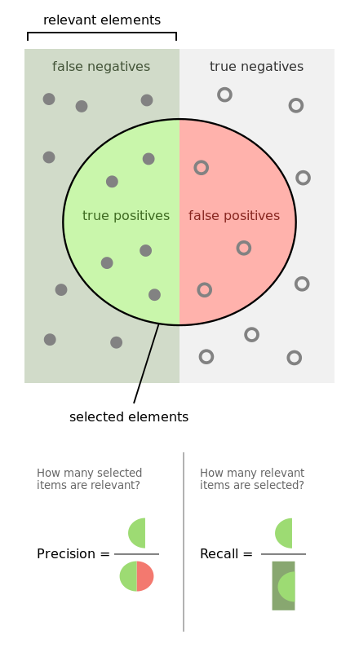
精准率和召回率

Slide 33
精准率和召回率
有10000个人，我们预测所有的人都是健康的
真实 \ 预测 | 0 | 1
0 | 9990 | 0
1 | 10 | 0

Slide 34
精准率和召回率
有10000个人，我们预测所有的人都是健康的
真实 \ 预测 | 0 | 1
0 | 9990 | 0
1 | 10 | 0
准确率 = 99.9%
精准率 = 0 / (0+0) 无意义
召回率 = 0 / (10+0) = 0

Slide 35
实践：编写混淆矩阵，精准率和召回率

Slide 36
F1 Score

Slide 37
精准率和召回率
真实 \ 预测 | 0 | 1
0 | 9978 TN | 12 FP
1 | 2 FN | 8 TP

Slide 38
精准率和召回率
有的时候我们注重精准率。如股票预测
 | 0 | 1
0 | 预测negative正确 TN | 预测posotive错误 FP
1 | 预测negative错误 FN | 预测positive正确 TP
精准率

Slide 39
精准率和召回率
有的时候我们注重召回率。如病人诊断
 | 0 | 1
0 | 预测negative正确 TN | 预测posotive错误 FP
1 | 预测negative错误 FN | 预测positive正确 TP
召回率

Slide 40

F1 Score
二者都兼顾：F1 Score

Slide 41

F1 Score
F1 Score 是 precision 和 recall 的调和平均值

Slide 42

F1 Score

Slide 43
实践：F1 Score

Slide 44
Precision-Recall 的平衡

Slide 45


逻辑回归 Logistic Regression
决策边界

Slide 46
逻辑回归 Logistic Regression
决策边界

Slide 47
逻辑回归 Logistic Regression
决策边界

Slide 48

Precision-Recall 的平衡
精准率：4/5=0.80
召回率：4/6=0.67
score
0

Slide 49
Precision-Recall 的平衡
精准率：4/5=0.80
召回率：4/6=0.67
精准率：2/2=1.00
召回率：2/6=0.33
score
0

Slide 50
Precision-Recall 的平衡
精准率：6/8=0.75
召回率：6/6=1.00
精准率：4/5=0.80
召回率：4/6=0.67
精准率：2/2=1.00
召回率：2/6=0.33
score
0

Slide 51
实践：scikit-learn中调节threshold

Slide 52
Precision-Recall 曲线

Slide 53
实践：Precision-Recall曲线

Slide 54
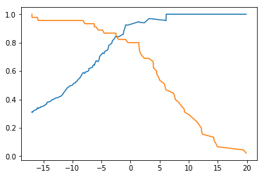
Precision-Recall 曲线

Slide 55
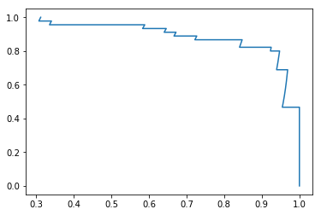
Precision-Recall 曲线

Slide 56
Precision-Recall 曲线
1
Recall
0
Precision
1

Slide 57
ROC 曲线

Slide 58
ROC 曲线
Receiver Operation Characteristic Curve
描述TPR和FPR之间的关系

Slide 59
TPR
真实 \ 预测 | 0 | 1
0 | 9978 TN | 12 FP
1 | 2 FN | 8 TP
召回率
TPR = Recall

Slide 60
FPR
真实 \ 预测 | 0 | 1
0 | 9978 TN | 12 FP
1 | 2 FN | 8 TP

Slide 61
TPR和FPR
真实 \ 预测 | 0 | 1
0 | 9978 TN | 12 FP
1 | 2 FN | 8 TP

Slide 62
TPR和FPR的关系
FPR：2/6=0.33
TPR：6/6=1.00
FPR：1/6=0.16
TPR：4/6=0.67
FPR：0/6=0.00
TPR：2/6=0.33
score

Slide 63
实践：实现TPR, FPR

Slide 64
实践：实现ROC 曲线

Slide 65
ROC曲线
1
TPR
0
FPR
1

Slide 66
多分类问题中的混淆矩阵

Slide 67
实践：多分类问题中的混淆矩阵

Slide 68

其他
欢迎大家关注我的个人公众号：是不是很酷

Slide 69
Python 3 玩儿转机器学习
liuyubobobo

